Slide 1
Midtvejspitch
Dyrenes Beskyttelse
Gruppe 23

Slide 2
Dyrenes Beskyttelse
Grundlagt i 1875
70.000 medlemmer
Hovedområder:
Dyreværn: Driver internater og hjælper nødstedte dyr.
Politisk arbejde: Arbejder for bedre lovgivning om dyrevelfærd.
Rådgivning: Tilbyder vejledning om dyrehold.
Beredskab: Hjælper dyr i nød gennem Dyrenes Vagtcentral (1812).
Frivilligt finansieret gennem donationer, medlemskaber og sponsorater

Slide 3
Problemformulering
Hvilke udfordringer oplever donorer og adoptanter i processen, og hvordan kan disse udfordringer adresseres for at skabe en mere personlig oplevelse, der bygger på tillid og en følelsesmæssig forbindelse?
Hvilke initiativer kan understøtte en vedvarende relation, eksempelvis gennem medlemskab, og hvordan kan disse initiativer fremme loyalitet og langsigtet engagement?
Hvordan kan kommunikationen gøres mere personlig og relevant for den enkelte donor eller adoptant, så de føler sig anerkendt og motiveret til at fortsætte deres støtte?
Hvordan kan man få flere unge fra vores målgruppe til at støtte med et fast månedligt beløb?
Vores målgruppe er unge mænd og kvinder i alderen 20-25 år bosat på Fyn. Dyrenes Beskyttelse har opnået et solidt digitalt engagement på sociale medier, men hvordan kan donations- og adoptionsprocessen optimeres på Dyrenes Beskyttelses hjemmeside og sociale platforme, så de bliver mere engagerende og understøtter en vedvarende relation til donorerne og adoptanterne? Dette åbner op for flere relevante spørgsmål:

Slide 4
Content
Video koncept
Videreudvikling på DB’s kampagne
Foto koncept
“Meme” med dogfluencer
Infografik koncept
Adoptionsproces
Donationsproces
Plejefamilie (fokus på, at der ikke er udgifter, kun fordele)

Slide 5
Produkt
Landingsside for unge
Ny timeline for at skabe empati/medlidenhed, da det er mere personligt
Redesign af nogle småting på siden
Javascript idéer:
Billedgalleri med loop
Billedgalleri med f.eks. annoncer “Vi mangler ….” i et slideshow
Tilbage til toppen - knap
Alert/pop-up
Animation af betalingsprocessen “en lille hund der f.eks. går, leger eller lignende”

Slide 6
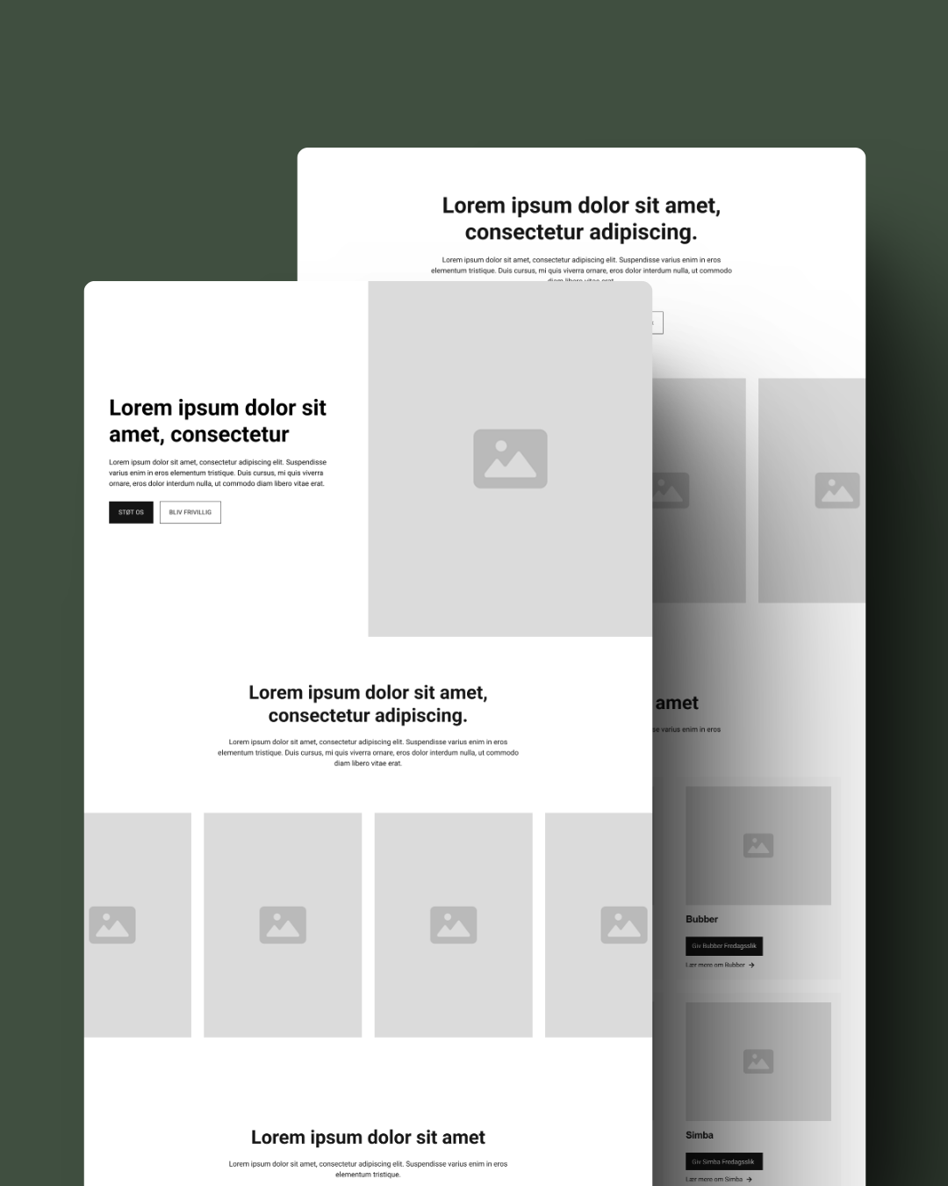
Figma
Vi har udviklet wireframes for at visualisere vores idé og demonstrere funktionaliteten. De giver et klart overblik over struktur og brugerflow, så potentielle brugere kan forstå løsningen, før vi går videre med design og udvikling.
Link til Figma

Slide 7
Feedback

